Slide 1
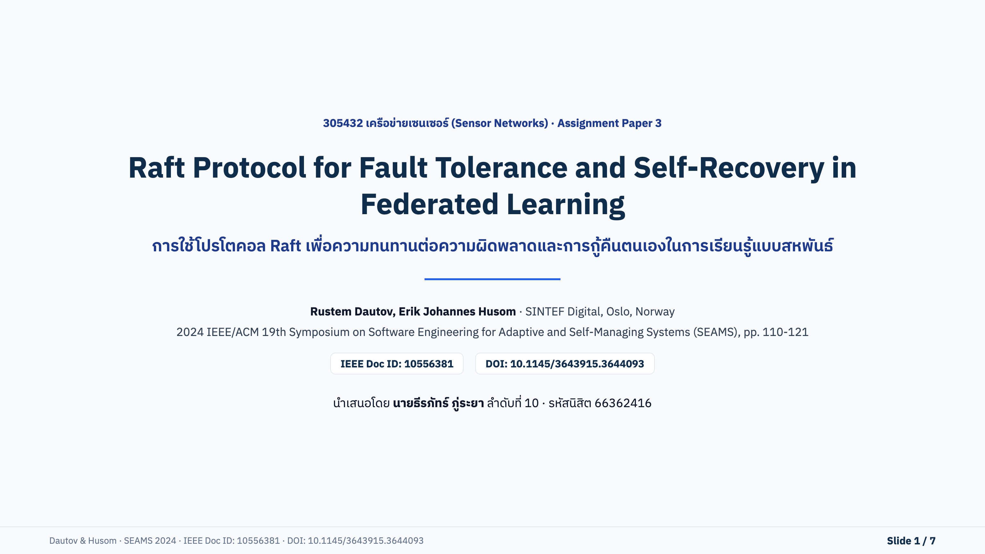
Notes:
เวลา 0:00 ถึง 0:25 (25 วินาที): หน้าปกบทความวิจัย (Cover Slide)
คำสำคัญ: แนะนำตัว · Raft + Federated Learning, SEAMS 2024, IEEE Doc ID: 10556381 · คำถามหลัก: aggregator ดับแล้วฝึกต่อเองได้อย่างไร
บทพูด:
สวัสดีครับอาจารย์และเพื่อนทุกคน ผมธีรภัทร์ ภู่ระยา รหัสนิสิต 66362416 ขอสรุปบทความ Raft Protocol for Fault Tolerance and Self-Recovery in Federated Learning ของ Rustem Dautov และ Erik Johannes Husom จาก SINTEF ประเทศนอร์เวย์ ตีพิมพ์ในงาน SEAMS 2024 หมายเลขเอกสาร IEEE 10556381 ครับ
คำถามหลักคือ ถ้าเครื่องกลางของ Federated Learning ดับกลางคัน ระบบจะฝึกต่อเองได้อย่างไรครับ
อ้างอิง: SEAMS 2024, IEEE Doc ID: 10556381, DOI: 10.1145/3643915.3644093

Slide 2
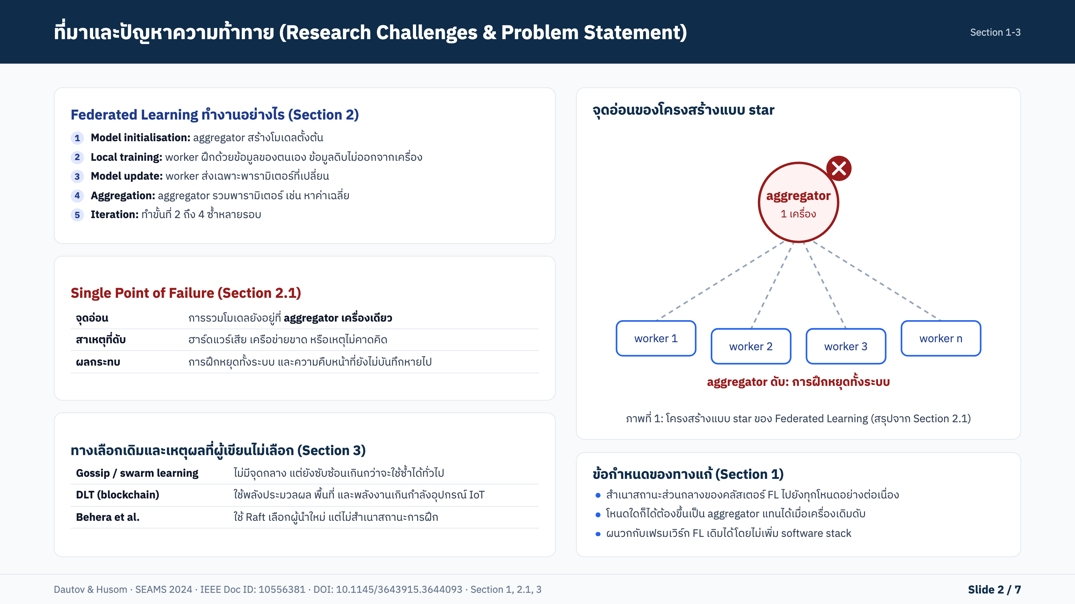
Notes:
เวลา 0:25 ถึง 1:05 (40 วินาที): ที่มาและปัญหาความท้าทาย (Research Challenges & Problem Statement)
คำสำคัญ: FL: ฝึกที่ปลายทาง ส่งเฉพาะพารามิเตอร์ · aggregator เครื่องเดียว = Single Point of Failure · gossip / blockchain หนักเกินสำหรับ IoT
บทพูด:
เริ่มจากปัญหาครับ Federated Learning ให้อุปกรณ์ปลายทาง เช่น โหนดเซนเซอร์หรือเกตเวย์ ฝึกโมเดลด้วยข้อมูลของตัวเอง แล้วส่งเฉพาะพารามิเตอร์ไปให้เครื่องกลางที่เรียกว่า aggregator รวมเป็นโมเดลเดียว
จุดอ่อนคือ aggregator มีเพียงเครื่องเดียว จึงเป็น Single Point of Failure ถ้าเครื่องนี้ดับ การฝึกหยุดทั้งระบบ และความคืบหน้าที่ยังไม่บันทึกก็หายไป
ทางเลือกเดิมอย่าง gossip learning หรือการเก็บสถานะบน blockchain ผู้เขียนมองว่าหนักเกินไปสำหรับอุปกรณ์ที่มีทรัพยากรจำกัด โจทย์จึงเป็นกลไกกู้คืนตนเองแบบเบา ที่ใส่ลงในเฟรมเวิร์กเดิมได้เลยครับ
ประโยคตัดได้ถ้าเวลาไม่พอ: ทางเลือกเดิมอย่าง gossip learning หรือการเก็บสถานะบน blockchain ผู้เขียนมองว่าหนักเกินไปสำหรับอุปกรณ์ที่มีทรัพยากรจำกัด
อ้างอิง: SEAMS 2024, IEEE Doc ID: 10556381, DOI: 10.1145/3643915.3644093

Slide 3
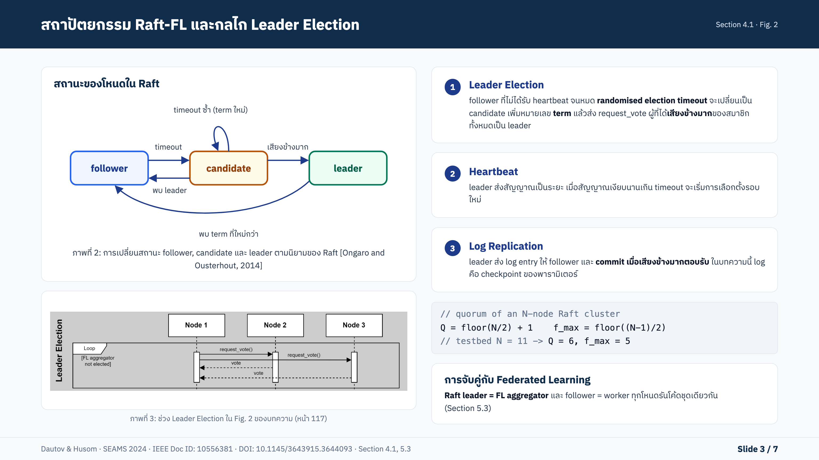
Notes:
เวลา 1:05 ถึง 1:50 (45 วินาที): สถาปัตยกรรม Raft-FL และกลไก Leader Election
คำสำคัญ: Raft: follower, candidate, leader · election timeout สุ่ม + term + เสียงข้างมาก · heartbeat, log replication · leader = aggregator
บทพูด:
ผู้วิจัยเลือก Raft ซึ่งเป็นอัลกอริทึมฉันทามติที่ออกแบบให้เข้าใจง่าย มีสามกลไกครับ
หนึ่ง Leader Election ทุกโหนดเริ่มเป็น follower ถ้าไม่ได้รับ heartbeat จากผู้นำจนครบ election timeout ที่สุ่มไว้ โหนดนั้นจะเป็น candidate เพิ่มเลข term แล้วขอคะแนนเสียง ใครได้ เสียงข้างมาก ก็เป็นผู้นำ การสุ่ม timeout ช่วยลดโอกาสที่คะแนนเสียงแตก
สอง Heartbeat ผู้นำส่งสัญญาณเป็นระยะเพื่อบอกว่ายังทำงานอยู่ สาม Log Replication ผู้นำส่งรายการบันทึกไปให้ follower และถือว่า commit เมื่อเสียงข้างมากตอบรับ
ในงานนี้ ผู้นำของ Raft ก็คือ aggregator ของ Federated Learning ส่วน follower คือ worker ครับ
ประโยคตัดได้ถ้าเวลาไม่พอ: การสุ่ม timeout ช่วยลดโอกาสที่คะแนนเสียงแตก
อ้างอิง: SEAMS 2024, IEEE Doc ID: 10556381, DOI: 10.1145/3643915.3644093

Slide 4
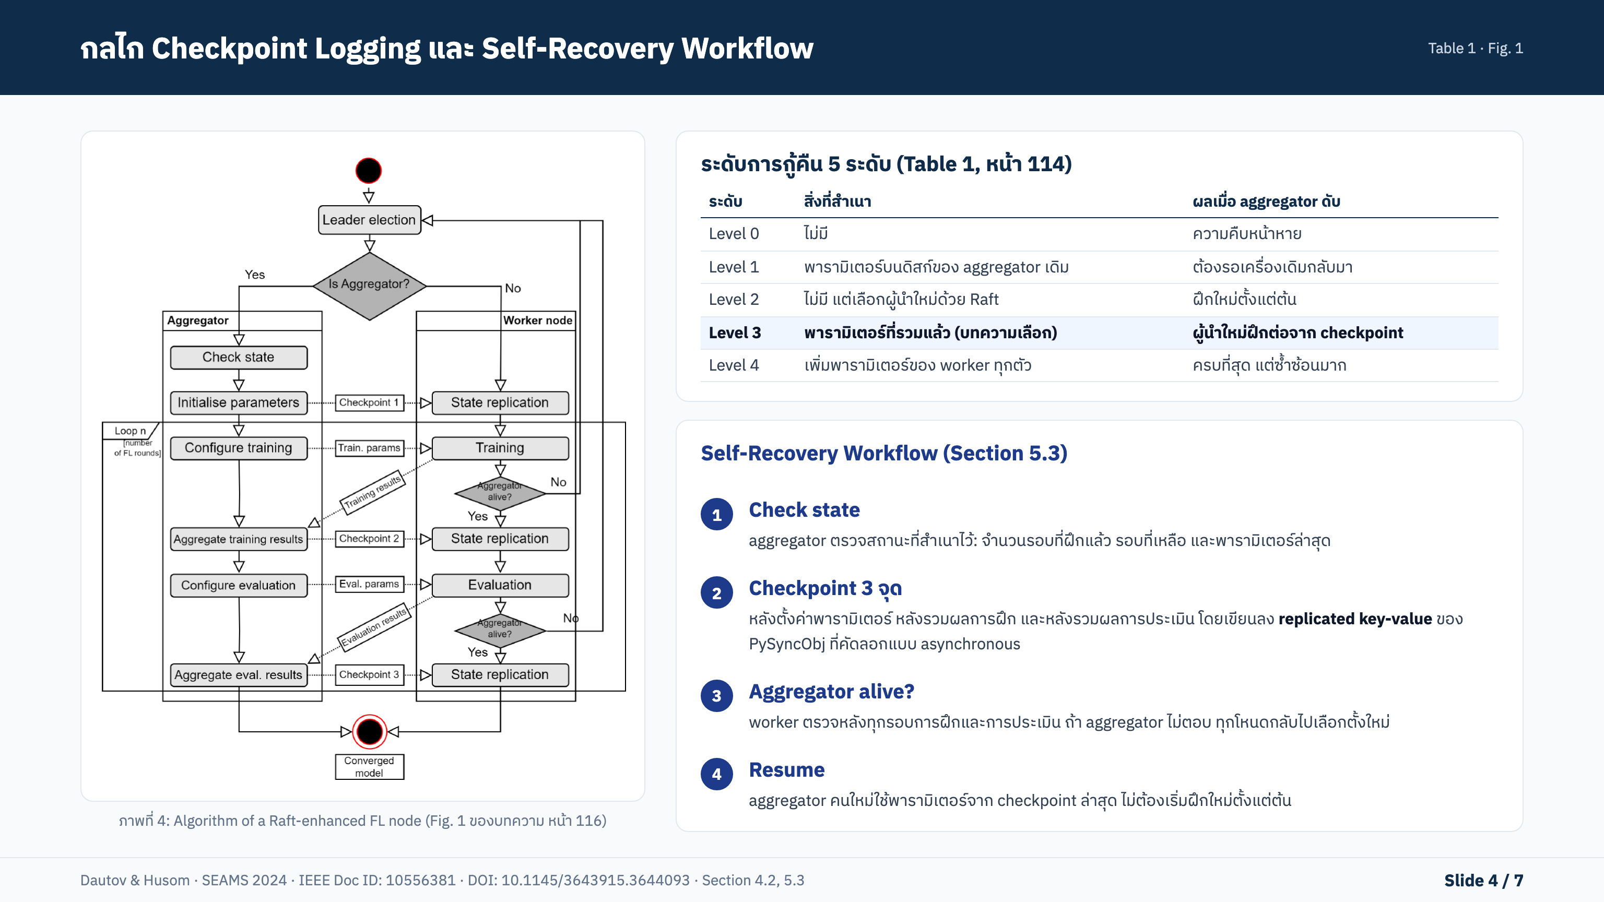
Notes:
เวลา 1:50 ถึง 2:35 (45 วินาที): กลไก Checkpoint Logging และ Self-Recovery Workflow
คำสำคัญ: Level 0 ถึง 4, เลือก Level 3 · โค้ดชุดเดียวกันทุกโหนด · checkpoint 3 จุด -> replicated key-value (PySyncObj) · worker ตรวจ aggregator ทุกรอบ -> เลือกใหม่ -> ฝึกต่อ
บทพูด:
ผู้เขียนแบ่งการกู้คืนเป็น ห้าระดับ ตั้งแต่ Level 0 ที่ไม่มีการกู้คืน จนถึง Level 4 ที่สำเนาสถานะของทุกโหนด และเลือก Level 3 คือสำเนาเฉพาะพารามิเตอร์ที่ aggregator รวมแล้ว
ทุกโหนดรันโค้ดชุดเดียวกัน โหนดที่ชนะการเลือกตั้งทำหน้าที่ aggregator และมี checkpoint สามจุด คือ หลังตั้งค่าพารามิเตอร์เริ่มต้น หลังรวมผลการฝึก และหลังรวมผลการประเมิน ทุก checkpoint เขียนพารามิเตอร์ลง replicated key-value ของ PySyncObj ซึ่งกระจายไปทุกโหนดใน thread แยก
เมื่อจบแต่ละรอบ worker ตรวจว่า aggregator ยังอยู่หรือไม่ ถ้าไม่อยู่ก็กลับไปเลือกตั้งใหม่ แล้ว aggregator คนใหม่ฝึกต่อจาก checkpoint ล่าสุด ไม่ต้องเริ่มจากศูนย์ครับ
อ้างอิง: SEAMS 2024, IEEE Doc ID: 10556381, DOI: 10.1145/3643915.3644093

Slide 5
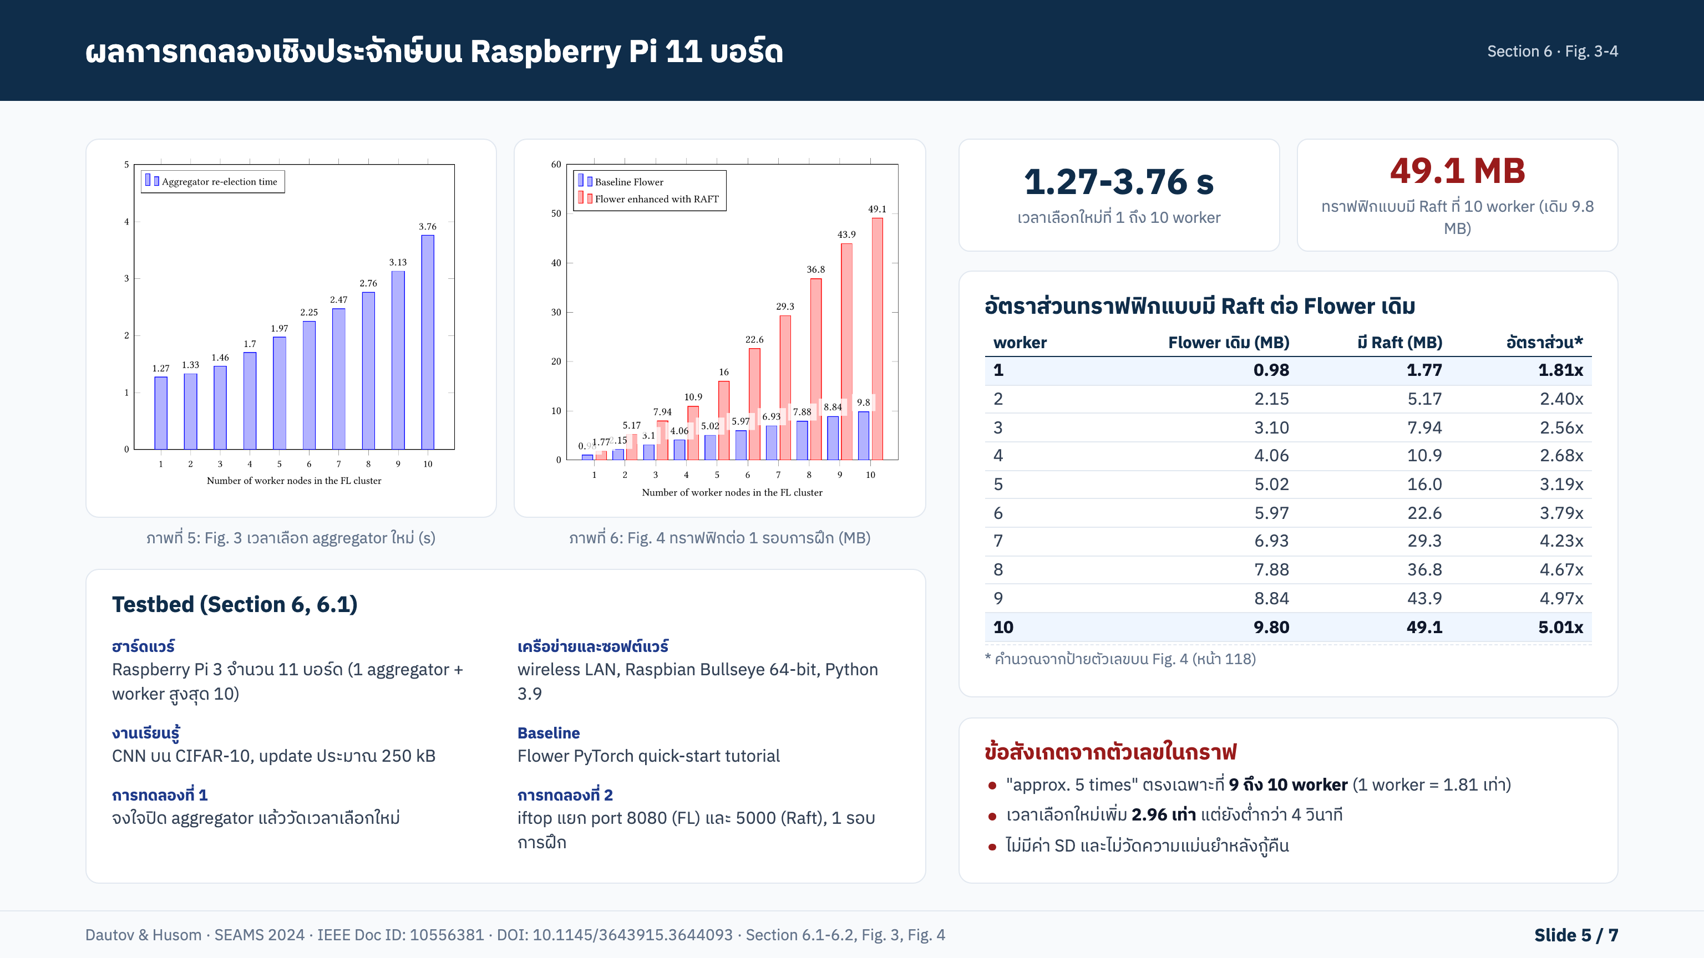
Notes:
เวลา 2:35 ถึง 3:25 (50 วินาที): ผลการทดลองเชิงประจักษ์บน Raspberry Pi 11 บอร์ด
คำสำคัญ: 11 Raspberry Pi 3, Wi-Fi, CIFAR-10 · เลือกใหม่ 1.27 ถึง 3.76 วินาที · ทราฟฟิก 0.98-9.8 MB vs 1.77-49.1 MB · 1.8 เท่า -> 5.0 เท่า (คำนวณเอง)
บทพูด:
การทดลองใช้ Raspberry Pi 3 จำนวน 11 บอร์ด เชื่อมผ่าน Wi-Fi ฝึก CNN บน CIFAR-10 และเทียบกับ Flower แบบเดิมที่ 1 ถึง 10 worker
ผลแรกคือเวลาเลือก aggregator ใหม่หลังจงใจปิดเครื่องเดิม ใช้ 1.27 วินาที ที่ 1 worker และ 3.76 วินาที ที่ 10 worker และทุกครั้งฝึกต่อจนจบ
ผลที่สองคือทราฟฟิกหนึ่งรอบการฝึก Flower เดิมใช้ 0.98 ถึง 9.8 เมกะไบต์ โตเป็นเส้นตรง แต่แบบมี Raft ใช้ 1.77 ถึง 49.1 เมกะไบต์
เมื่อผมหารเทียบกัน ทราฟฟิกสูงกว่าเดิม 1.8 เท่า ที่ 1 worker และ 5.0 เท่า ที่ 10 worker ข้อค้นพบคือ ค่าประมาณห้าเท่าที่บทความเขียน ใช้ได้เฉพาะปลายกราฟ และเวลาเลือกตั้งใหม่โตเกือบ สามเท่า ไม่ได้โตเพียงเล็กน้อยครับ
อ้างอิง: SEAMS 2024, IEEE Doc ID: 10556381, DOI: 10.1145/3643915.3644093

Slide 6
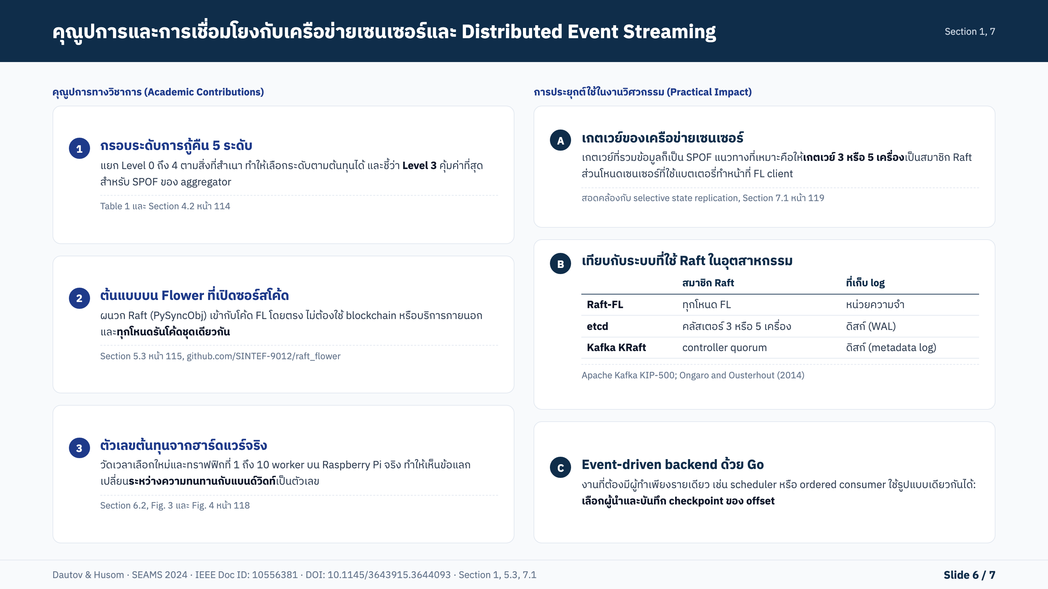
Notes:
เวลา 3:25 ถึง 4:10 (45 วินาที): คุณูปการและการเชื่อมโยงกับเครือข่ายเซนเซอร์และ Distributed Event Streaming
คำสำคัญ: คุณูปการ 3 ข้อ: ระดับการกู้คืน, ต้นแบบเปิดโค้ด, วัดบนฮาร์ดแวร์จริง · เกตเวย์เซนเซอร์ก็เป็น SPOF · etcd, Kafka KRaft ใช้ตระกูล Raft · ความทนทาน = สำเนา + quorum
บทพูด:
คุณูปการของบทความมีสามข้อครับ คือ กรอบการกู้คืนห้าระดับด้วย Raft ต้นแบบบน Flower ที่เปิดซอร์สโค้ด และการวัดผลบนฮาร์ดแวร์จริง
ในเครือข่ายเซนเซอร์ เกตเวย์ที่รวมข้อมูลก็เป็นจุดเดียวที่ดับได้เหมือนกัน แนวคิดนี้ให้ทุกเกตเวย์รันโค้ดเดียวกัน แล้วให้ Raft ตัดสินว่าใครเป็นผู้รวม
กลไกเดียวกันนี้อยู่ในระบบที่ใช้จริง etcd ของ Kubernetes ใช้ Raft เก็บสถานะคลัสเตอร์ และ Kafka โหมด KRaft ใช้ฉันทามติตระกูล Raft จัดการ metadata แทน ZooKeeper
จากงาน Go และ Kafka ที่ผมทำ ข้อแลกเปลี่ยนตรงกัน คือความทนทานต้องจ่ายด้วยการสำเนาข้อมูล และต้องมีโหนดเหลือมากกว่าครึ่ง ถ้าโมเดลใหญ่ ควรสำเนา checkpoint ไปเพียงบางโหนด ตามที่ผู้เขียนเสนอเป็นงานในอนาคต
ประโยคตัดได้ถ้าเวลาไม่พอ: ถ้าโมเดลใหญ่ ควรสำเนา checkpoint ไปเพียงบางโหนด ตามที่ผู้เขียนเสนอเป็นงานในอนาคต
อ้างอิง: SEAMS 2024, IEEE Doc ID: 10556381, DOI: 10.1145/3643915.3644093

Slide 7
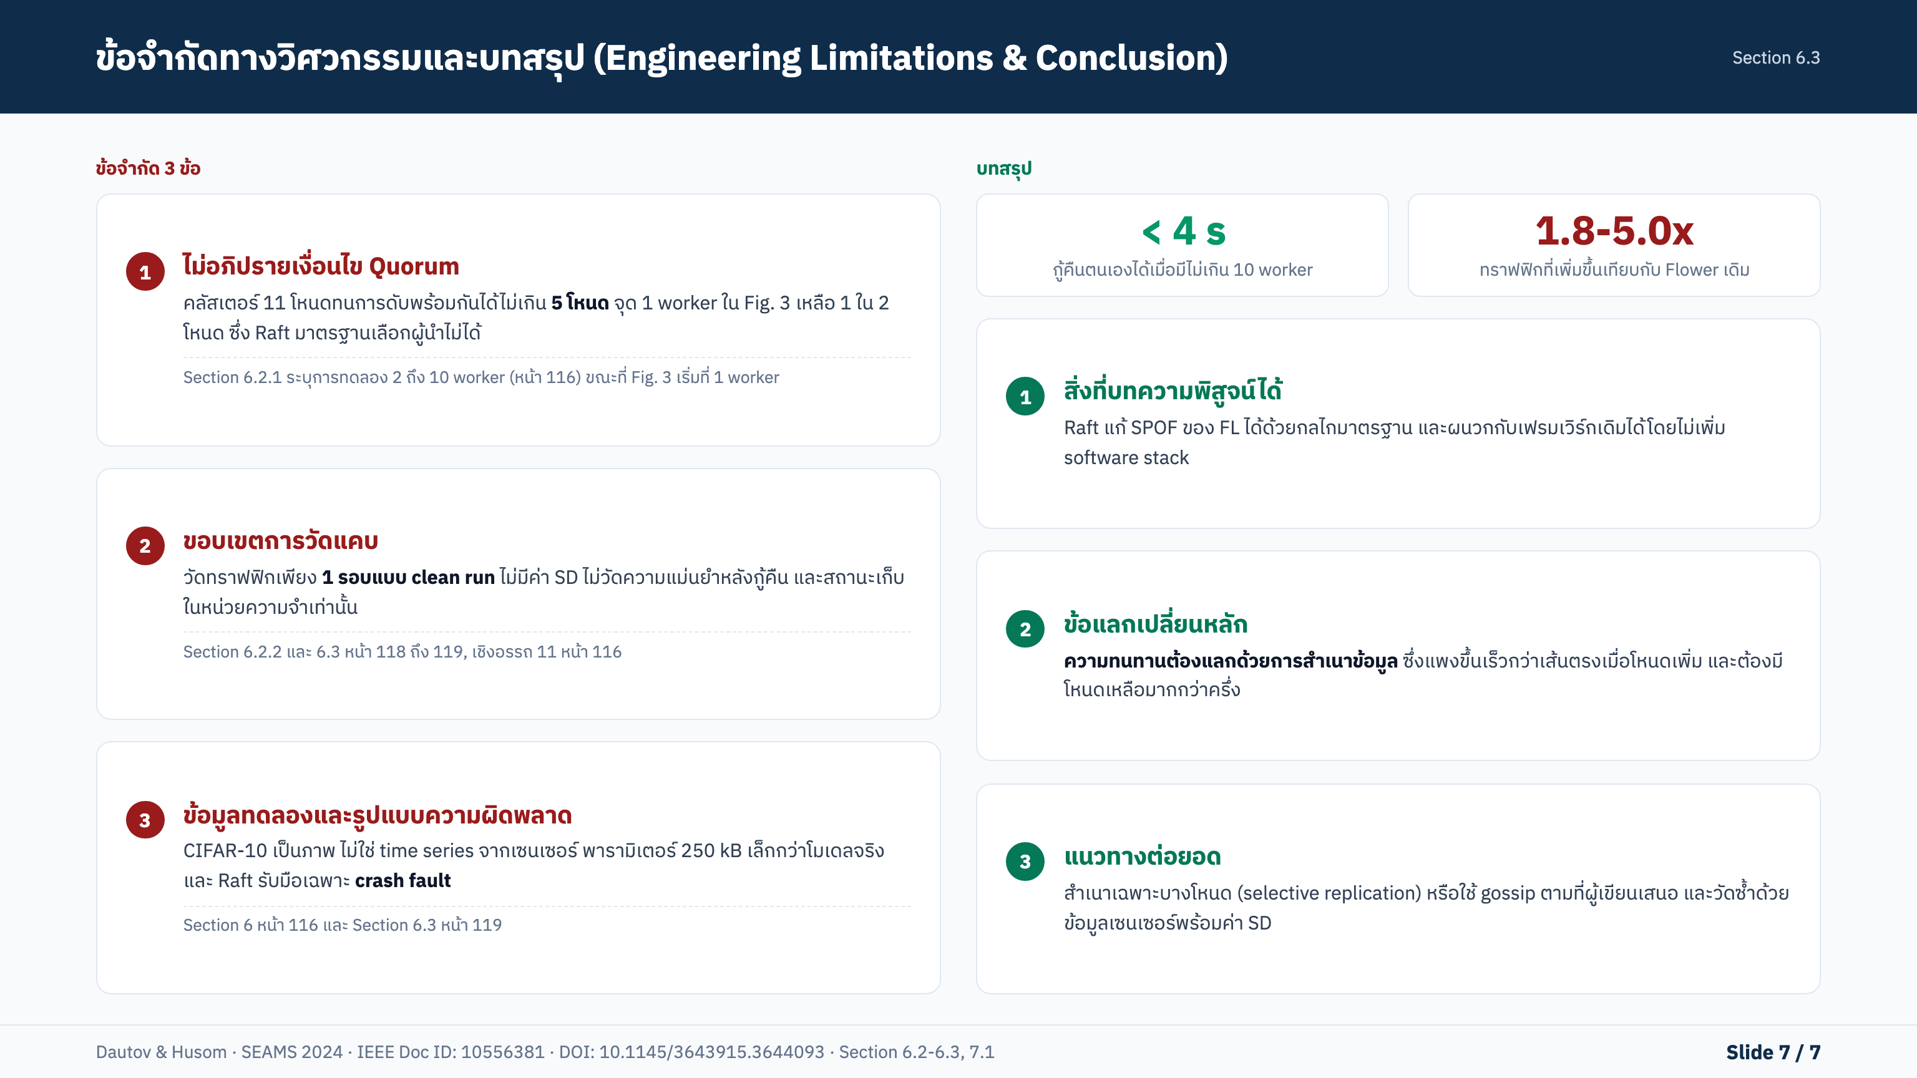
Notes:
เวลา 4:10 ถึง 4:45 (35 วินาที): ข้อจำกัดทางวิศวกรรมและบทสรุป (Engineering Limitations & Conclusion)
คำสำคัญ: quorum: 11 โหนดทนได้ 5, จุด 1 worker · วัดทราฟฟิก 1 รอบ clean run, ไม่มี accuracy · CIFAR-10 ไม่ใช่ข้อมูลเซนเซอร์ · สรุป: < 4 วินาที แลกทราฟฟิกสูงสุด 5 เท่า
บทพูด:
สุดท้ายคือข้อจำกัดครับ หนึ่ง บทความไม่อภิปราย quorum คลัสเตอร์ 11 โหนดทนการดับพร้อมกันได้ไม่เกิน 5 โหนด และจุด 1 worker ในกราฟ ซึ่งเหลือ 1 ใน 2 โหนด ตาม Raft มาตรฐานจะเลือกผู้นำไม่ได้ สอง วัดทราฟฟิกเพียงหนึ่งรอบแบบไม่มีเครื่องดับ และไม่ได้วัดความแม่นยำหลังกู้คืน สาม ข้อมูลเป็นภาพ CIFAR-10 ไม่ใช่ข้อมูลเซนเซอร์
สรุปคือ Raft ทำให้ Federated Learning กู้คืนตนเองได้ภายใน 4 วินาที แลกกับทราฟฟิกสูงสุด 5 เท่า ขอบคุณครับ
อ้างอิง: SEAMS 2024, IEEE Doc ID: 10556381, DOI: 10.1145/3643915.3644093

